Slide 1
TheUncarriables

Slide 2
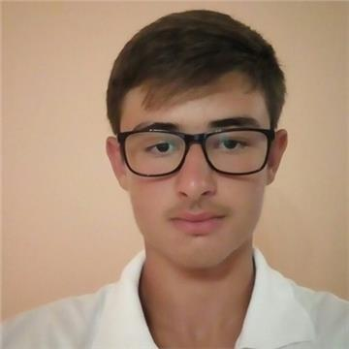
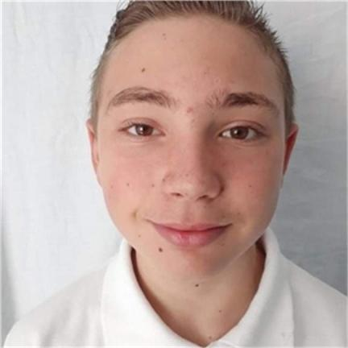
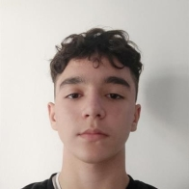
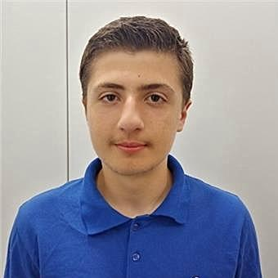
Нашия отбор
Ивайло Стоянов (IX Б)
Scrum Trainer
Денислав Братоевски
(IX Б) QA
Иваn Црънгалов (IX В)
Back-end developer
Хакан Чандър (IX В) Back-end developer

Slide 3
Съдържание
01
02
04
05
03
Проектът ни
Реализация
Използвана технология
Какво представлява
Как го осъществихме
Какви технологии използвахме
Repository
Как работи
Нашето repository
Демонстрация на проекта

Slide 4
01
Проектът ни

Slide 5
02
Реализация
План на играта
Функции
Логика
Въпроси и отговори
Алгоритъм
Изготвяне на документация
Документация
Презентация
Quiz

Slide 6







03
Използвана технология

Slide 7
04
Repository
Линк: https://github.com/ipstoyanov20/TheUncarriables

Slide 8
05
Как работи

Slide 9
Благодарим за вниманието!

